Slide 1
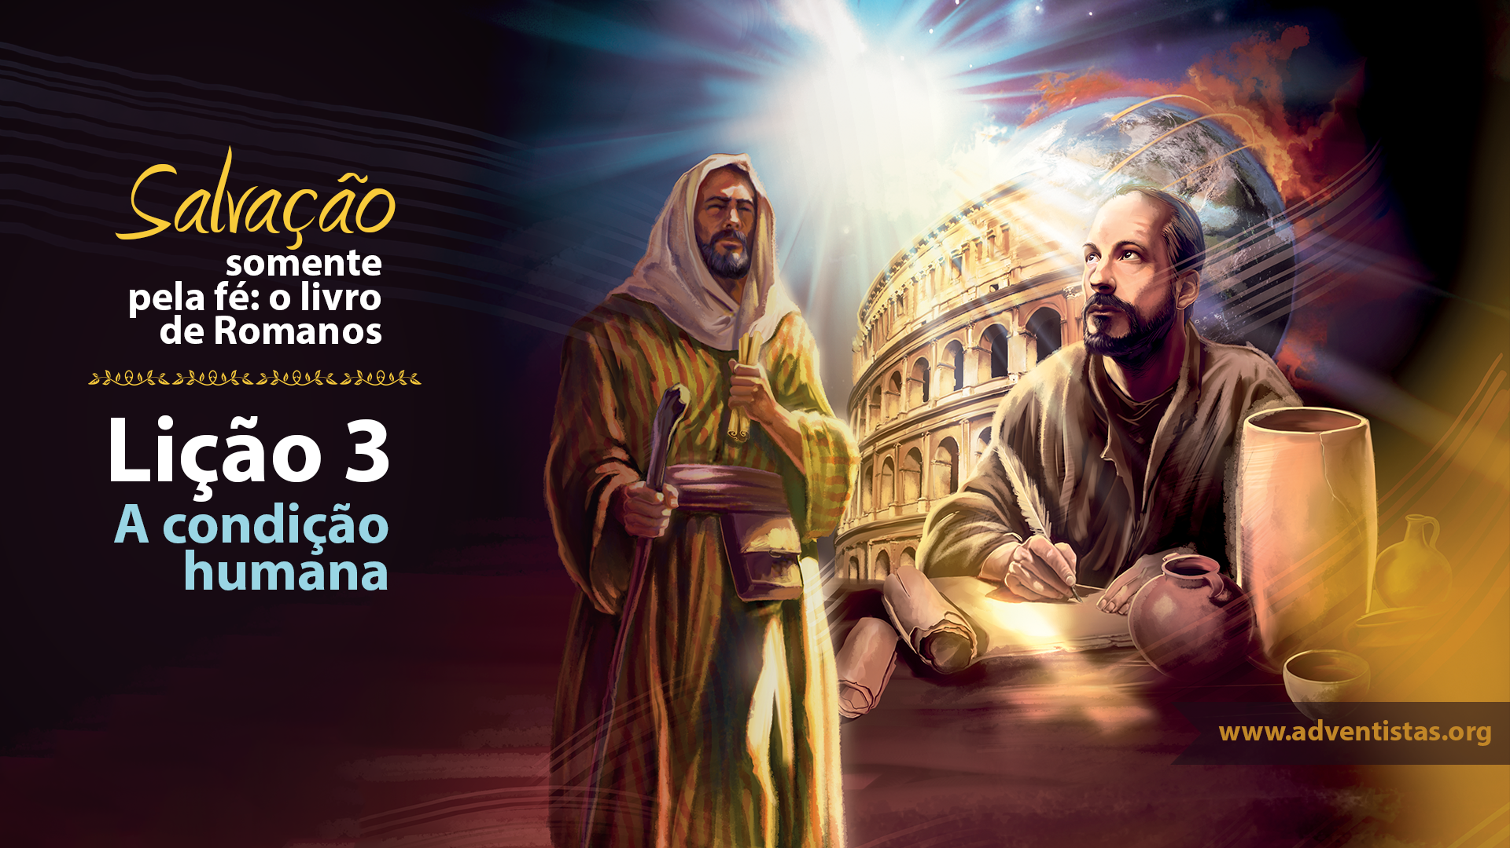

Slide 2

Pessoas tímidas tendem a se esconder atrás de mecanismos de defesa, como silêncio, vergonha, sensibilidade, etc. São como máscaras.

Slide 3
Assim também, muitos cristãos se escondem atrás de máscaras para esconder sua condição real de
miséria e pecado.

Slide 4
Nesta terceira lição:
A condição humana,
Vamos discutir 2 assuntos:
Todos pecaram
Consequências do pecado

Slide 5
1º ASSUNTO
Todos
PECARAM
1

Slide 6
Os primeiros 17 versículos do capítulo 1 de Romanos são todos positivos, inspiradores e de boas novas.
Então, no versículo 18, o apóstolo lança a primeira bomba:
“A ira de Deus se revela do céu contra toda impiedade e perversão dos homens que detêm a verdade pela injustiça".

Slide 7
O apóstolo está pronto para a primeira parte de seu pedido formal, indo de Romanos 1: 18 para Romanos 3: 20
Nesta ampla passagem, Paulo explora a profundidade e universalidade do problema do pecado em 3 etapas:

Slide 8
1
No primeiro estágio, o ponto focal de sua análise do pecado são os gentios. (Romanos 1: 18-32)
O segundo estágio começa em Romanos 2, e ali resume os princípios do julgamento e a culpa dos judeus
Na terceira etapa, o apóstolo mostra que todos (gentios e judeus) são culpados diante dos olhos de Deus. (Romanos 3: 9-20)
2
3

Slide 9
Ele resume sua conclusão em Romanos 3: 23,
“Pois todos pecaram e carecem
da glória de Deus"
Enquanto Romanos 1: 18 a 3: 20 nos dá o diagnóstico divino do problema do pecado, o resto da epístola fala da cura.
A primeira frase que se destaca de Romanos 1: 18
é "a ira de Deus"

Slide 10
Sabemos que o pecado e suas consequências são as únicas coisas que podem despertar a ira de Deus.
Deus não pode permanecer indiferente enquanto a sua criação sofre.
Por outro lado, Paulo precisa esclarecer a seguinte pergunta: por que alguém deve sofrer a ira de Deus se ele não conhece seus caminhos?
A resposta de Paulo é clara:

Slide 11
“eles não têm desculpas", pois “desde o princípio do mundo", seu “eterno poder e divindade" foi claramente visível a todos (Romanos 1:20).

Slide 12
2º ASSUNTO
CONSEQUÊNCIAS
do pecado
2

Slide 13
Romanos 1: 21-23, apresenta os terríveis efeitos do pecado em uma série de 6 consequências decrescentes.
1
Primeiro, a rejeição de Deus obscurece o coração do homem e o torna tolo (Romanos 1: 21-23).
A segunda consequência da rejeição de Deus é idolatria. Sempre que o ser humano se afasta de Deus, ele se torna um idólatra (Romanos 1:22-25).
2

Slide 14
3
A terceira consequência de rejeitar Deus é que Deus entrega aos pecadores ao "apetite de seus corações", suas "paixões vergonhosas" e também a "mente depravada" (Romanos 1: 24-28).
O quarto passo do abismo em que caem os que rejeitam a Deus é a enorme lista de perversões, atitudes e comportamentos disfuncionais mencionados nos versículos 26 a 31.
4

Slide 15
5
O quinto passo na espiral descendente do pecado é que isso leva à morte.
E o último passo neste caminho sombrio do versículo 21 ao versículo 32 é o fato de que alguns não apenas fazem o mal, mas "aprovam" tais ações nos outros (versículo 32).
6
Esses são os 6 efeitos terríveis de estar separado de Deus.

Slide 16
Agora, na segunda metade de Romanos 1, Paulo condena categoricamente os pecados do mundo dos gentios. Podemos quase ouvir um "amém" dos judeus e seus seguidores. Mas, quando Paulo tem os "bons" do seu lado, ele lança a segunda bomba em Romanos 2:1 (NVI)
“Portanto, você, que julga os outros é indesculpável; pois está condenando a si mesmo naquilo em que julga, visto que você, que julga, pratica as
mesmas coisas."

Slide 17
No livro Parábolas de Jesus, página 154, é corretamente apontado que:
“Nada é tão ofensivo a Deus nem tão perigoso para o espírito humano como o orgulho e a presunção. De todos os pecados é o que menos esperança incute, e o mais irremediável."
E sem dúvida, quem tem essa presunção não sente a necessidade de se arrepender ou buscar Deus.

Slide 18
Aplicação:
1 Coríntios 4:5 diz: "Não julgue nada antes do tempo, até que o Senhor venha".
Aprendemos que só a Deus pertence o ato de decidir o caso de cada pessoa, pois Ele é o único que conhece as fontes ocultas.
1

Slide 19
Aplicação:
Ellen White escreve: "O povo que reprime suas paixões é porque o temor de Deus está diante de seus olhos"
Realmente para um coração corrompido,
Cristo é a única esperança.
2

Slide 20
Aplicação:
Finalmente, o que você acha de começarmos uma vida de confiança simples e infantil, não acreditando no sentimento humano, e sim em Jesus, o Autor e Consumador de nossa fé?
3

Slide 21
Para pensar
Os seres humanos terão dificuldade em entender e apreciar o glorioso evangelho da salvação divina se negarem ou subestimarem a realidade de sua condição pecaminosa.
Convido você a olhar para Jesus e enxergar o contraste entre a imensidão de Deus e a pequenez humana. Então você se renderá a Deus.

Slide 22


